Slide 1


МИНИСТЕРСТВО ЗДРАВООХРАНЕНИЯ
РЕСПУБЛИКИ МОРДОВИЯ
Реализация Проекта по снижению смертности от сердечно-сосудистых заболеваний
в Республике Мордовия
(итоги 2023 года, задачи на 2024 г.)
Главный внештатный специалист Минздрава РМ,
Главный врач ГБУЗ Республики Мордовия «РКБ №1»
Д.А.Амелькин

Slide 2
РЕГИОНАЛЬНЫЙ ПРОЕКТ
«БОРЬБА С СЕРДЕЧНО-СОСУДИСТЫМИ ЗАБОЛЕВАНИЯМИ»
Мониторинг 6 показателей (2023 г.)
Больничная летальность от ОНМК
(ЦП – 13,5%)
Больничная летальность от ИМ
(ЦП -8,4%)
Летальность больных с БСК среди лиц с БСК, состоящих под диспансерным наблюдением (умершие от БСК / число лиц с БСК, состоящих под диспансерным наблюдением)
(ЦП – 1,48)
Количество рентгенэндоваскулярных вмешательств в лечебных целях
(ЦП – 1745)
Доля лиц с БСК, состоящих под «Д» наблюдением, получивших в текущем году медицинские услуги в рамках «Д» наблюдения от всех
пациентов с БСК, состоящих под «Д» наблюдением
(ЦП – 70%)
Доля лиц, которые перенесли ОНМК, ИМ, а также которым были выполнены АКШ, ТБКА и катетерная абляция по поводу ССЗ, бесплатно получавших в отчетном году необходимые лекарственные препараты в амбулаторных условиях
(ЦП – 90%)

Slide 3

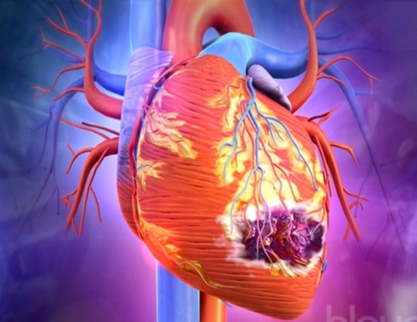
РЕГИОНАЛЬНЫЙ ПРОЕКТ
«БОРЬБА С СЕРДЕЧНО-СОСУДИСТЫМИ ЗАБОЛЕВАНИЯМИ»
Больничная летальность от инфаркта миокарда
(ЦЕЛЕВОЙ ПОКАЗАТЕЛЬ – 8,4%)
1.
В Республике Мордовия медицинская помощь пациентам с ОКС оказывается
на базе ГБУЗ Республики Мордовия «МРЦКБ» (РСЦ №2)
на базе ГБУЗ Республики Мордовия
«Краснослободская ЦРБ» (ПСО)
на базе ГБУЗ Республики Мордовия
«Комсомольская ЦРБ» (ПСО)
на базе ГБУЗ Республики Мордовия «РКБ №4» (РСЦ №1)
По итогам
2023 г. показатель
достигнут
Летальность от ОИМ (%) и взаимосвязь с показателем ЧКВ
В 2023 году в сосудистых отделения х было пролечено 2285 пациентов с ОКС, из них 1181 с острым инфарктом миокарда

Slide 4

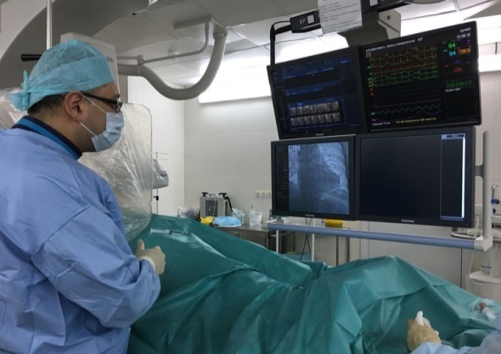
РЕГИОНАЛЬНЫЙ ПРОЕКТ
«БОРЬБА С СЕРДЕЧНО-СОСУДИСТЫМИ ЗАБОЛЕВАНИЯМИ»
Количество рентгенэндоваскулярных вмешательств в лечебных целях
(ЦЕЛЕВОЙ ПОКАЗАТЕЛЬ – 1,745 тыс. ед)
2.
В Республике Мордовия функционируют 2 отделения рентгенхирургических методов диагностики и лечения
на базе ГБУЗ Республики Мордовия «РКБ №4» (РСЦ №1)
на базе ГБУЗ Республики Мордовия «МРЦКБ» (РСЦ №2)
Медицинские организации выполнили план за 2023 год по данному показателю
Число выполненных РЭВВ, ед.

Slide 5


РЕГИОНАЛЬНЫЙ ПРОЕКТ
«БОРЬБА С СЕРДЕЧНО-СОСУДИСТЫМИ ЗАБОЛЕВАНИЯМИ»
Больничная летальность от острого нарушения мозгового кровообращения
(ЦЕЛЕВОЙ ПОКАЗАТЕЛЬ – 13,5%)
3.
В Республике Мордовия медицинская помощь пациентам с ОНМК оказывается
на базе ГБУЗ Республики Мордовия «РКБ №4» (РСЦ №1)
на базе ГБУЗ Республики Мордовия «МРЦКБ» (РСЦ №2)
на базе ГБУЗ Республики Мордовия «Рузаевская ЦРБ» (ПСО)
на базе ГБУЗ Республики Мордовия «Краснослободская ЦРБ» (ПСО)
на базе ГБУЗ Республики Мордовия «Комсомольская ЦРБ» (ПСО)
По итогам 2023 г. показатель
достигнут
Летальность от инсульта, %
В 2023 году в сосудистых отделения х было пролечено 4148 пациентов с ОНМК, из них 3021 с ишемическим инсультом, 452 с геморрагическим инсультом

Slide 6
Резервы: ключевые этапы и временные интервалы при маршрутизации пациентов с экстренной патологией
Доля пациентов с ОНМК, госпитализированных в период «терапевтического окна» (4,5 часа)
Доля пациентов с ОКС с подъемом ST, госпитализированных в период «терапевтического окна»
Работа сосудистых центров
- Снижение количества используемых препаратов
- Снижение частоты и длительности ИВЛ, ЗПТ, механической
поддержки кровообращения, длительности пребывания в ОРИТ
- Снижение госпитальной летальности на 21%-33%
Летальность от ИИ (%) и доля ТЛТ
Летальность от ОКС с подъемом ST (%) и доля реперфузионной терапии (ЧКВ и ТЛТ)

Slide 7
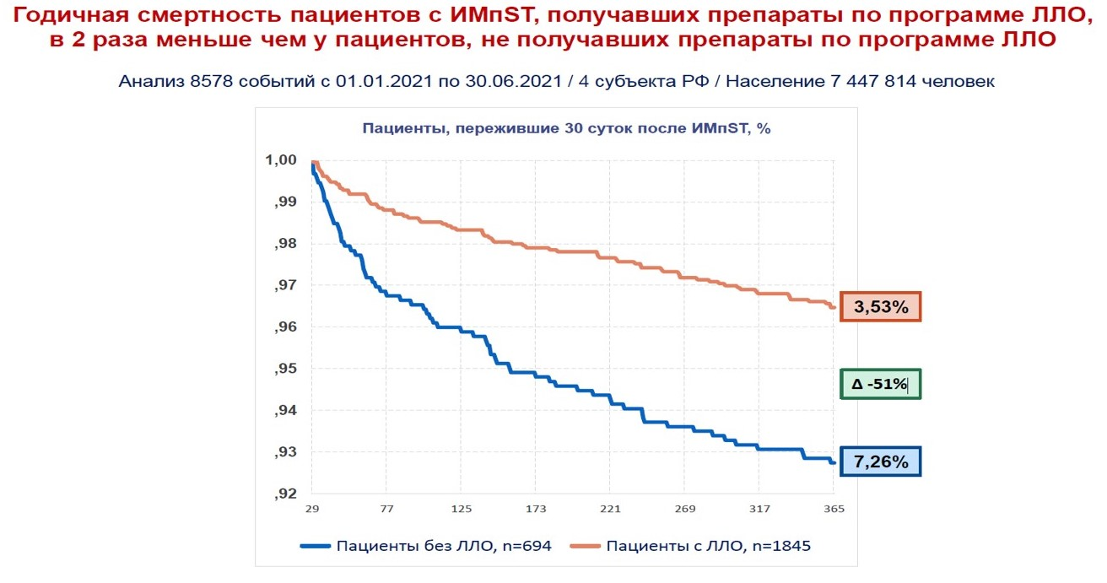
РЕГИОНАЛЬНЫЙ ПРОЕКТ
«БОРЬБА С СЕРДЕЧНО-СОСУДИСТЫМИ ЗАБОЛЕВАНИЯМИ»
4.
Доля лиц, которые перенесли ОНМК, ИМ, а также которым были выполнены АКШ, ангиопластика коронарных артерий со стентированием и катетерная абляция по поводу сердечно-сосудистых заболеваний, бесплатно получавших в отчетном году необходимые лекарственные препараты в амбулаторных условиях (ПЛАН – 90%)
Доля лиц с ССЗ, получивших лекарственные препараты(в %)
Данные НМИЦ Кардиологии им. Е. И. Чазова
Резервы: своевременная и полная реализация программы
льготного лекарственного обеспечения
Среди категорий высокого риска сохраняются резервы в росте использования отдельных групп лекарств: бета-блокаторов, иАПФ и статинов

Slide 8
РЕГИОНАЛЬНЫЙ ПРОЕКТ
«БОРЬБА С СЕРДЕЧНО-СОСУДИСТЫМИ ЗАБОЛЕВАНИЯМИ»
5
Доля лиц с болезнями системы кровообращения, состоящих под диспансерным наблюдением, получивших в текущем году медицинские услуги в рамках диспансерного наблюдения от всех пациентов с болезнями системы кровообращения, состоящих под диспансерным наблюдением (ПЛАН год– 70%)
Взятие на Д учет при ИБС и ОКС
 | План на 2023 год | Факт 2023 года
Диспансерное наблюдение при БСК | 178 745 | 51 604
Повышение охвата Д наблюдением
Снижение количества обострений хронических форм ИБС и ЦВБ
Снижение вызовов бригад СП и снижение нагрузки на СМП
Снижение частоты повторных ОНМК и ОКС
Снижение инвалидизации при БСК
Доля получивших медуслуги при Д наблюдении БСК (%)
Взятие на Д учет при ЦВБ и ОНМК

Slide 9


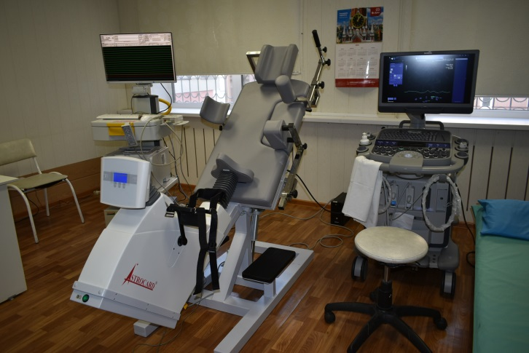
6.
Летальность больных с болезнями системы кровообращения среди лиц с болезнями системы кровообращения, состоящих под диспансерным наблюдением среди (умершие от БСК / число лиц с БСК, состоящих под Д наблюдением) (ЦЕЛЕВОЙ ПОКАЗАТЕЛЬ ГОД – 1,48)
Летальность больных с БСК, состоявших под Д наблюдением(в %)
Резервы: работа с пациентами с сердечно-сосудистыми заболеваниями, которые перенесли острые эпизоды
Резервы: работа пациентами с хроническими заболеваниями высокого сердечно-сосудистого риска
Резервы: активное выявление и своевременная постановка на диспансерный учет пациентов с БСК

Slide 10
Резервы: фокус на примордиальную и первичную профилактику
Данные по лицам,
прошедшим
диспансеризацию:
Необходим акцент на раннее выявление и коррекцию факторов риска и сердечно-сосудистых заболеваний для реализации программ первичной профилактики, в первую очередь,
среди лиц трудоспособного возраста
По данным ФГБУ «НМИЦ им.В.А.Алмазова»

Slide 11
Приоритетные направления дальнейшего снижения смертности от сердечно-сосудистой патологии в разрезе медицинских организаций РМ
ПОВЫШЕНИЯ ОХВАТА ДИСПАНСЕРНЫМ НАБЛЮДЕНИЕМ ПРИ ОСТРЫХ ФОРМАХ БСК
Темниковская ЦРБ Теньгушевская РБ Ковылкинская ЦРБ Инсарская РБ Атяшевская РБ Дубенская РБ
ПОВЫШЕНИЯ ОХВАТА ДИСПАНСЕРНЫМ НАБЛЮДЕНИЕМ ПАЦИЕНТОВ С ХРОНИЧЕСКИМИ ФОРМАМИ БСК
З-Полянская РБ Теньгушевская РБ Поликлиника №2 Инсарская РБ Атяшевская РБ Дубенская РБ Комсомольская ЦРБ
УЛУЧШЕНИЕ КАЧЕСТВА ДИСПАНСЕРНОГО НАБЛЮДЕНИЯ ПАЦИЕНТОВ С БСК
Атяшевская РБ Комсомольская РБ З-Полянская РБ Темниковская РБ Краснослободская ЦРБ Теньгушевская РБ Инсарская РБ Рузаевская ЦРБ РЖД-Медицина
АКТИВНОЕ ВЫЯВЛЕНИЕ ПАЦИЕНТОВ С БСК И ПОСТАНОВКА ИХ НА Д УЧЕТ
Ст.Шайговская РБ Темниковская ЦРБ Теньгушевская РБ Ковылкинская ЦРБ З-Полянская РБ Ардатовская РБ Атяшевская РБ Поликлиника №2
ПОВЫШЕНИЕ ЭФФЕКТИВНОСТИ ДОГОСПИТАЛЬНОЙ ПОМОЩИ (ИНФОРМИРОВАНИЕ НАСЕЛЕНИЯ, МАРШРУТИЗАЦИЯ, РАБОТА СЛУЖБЫ СМП)
Темниковская РБ Теньгушевская РБ Торбеевская ЦРБ Ковылкинская ЦРБ З-Полянская РБ Ардатовская РБ Атяшевская РБ Рузаевская ЦРБ
СВОЕВРЕМЕННАЯ РЕАЛИЗАЦИЯ ПРОГРАММЫ ЛЬГОТНОГО ЛЕКАРСТВЕННОГО ОБЕСПЕЧЕНИЯ
Ст.Шайговская РБ Теньгушевская РБ

Slide 12
СПАСИБО ЗА ВНИМАНИЕ

